Slide 1


愿/你/去/看/星/辰/大/海
LS30滚轮罐耳
Kuangan001
愿/你/归/来/时/仍/是/少/年

Slide 2
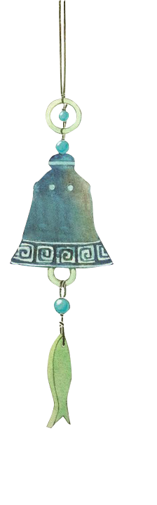

目录
LS30滚轮罐耳注意事项
LS30滚轮罐耳使用
LS30滚轮罐耳基本参数
LS30滚轮罐耳特征与原理
CONTENT

Slide 3
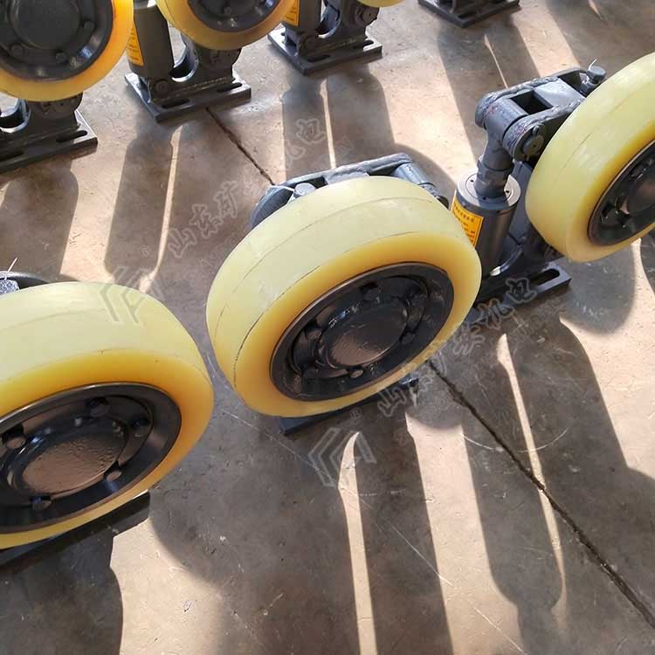
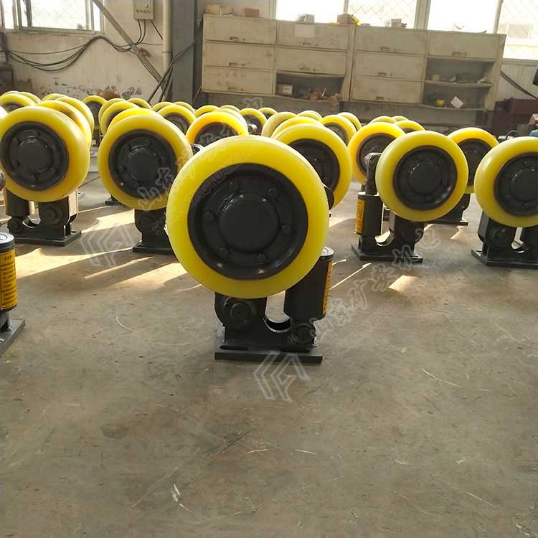
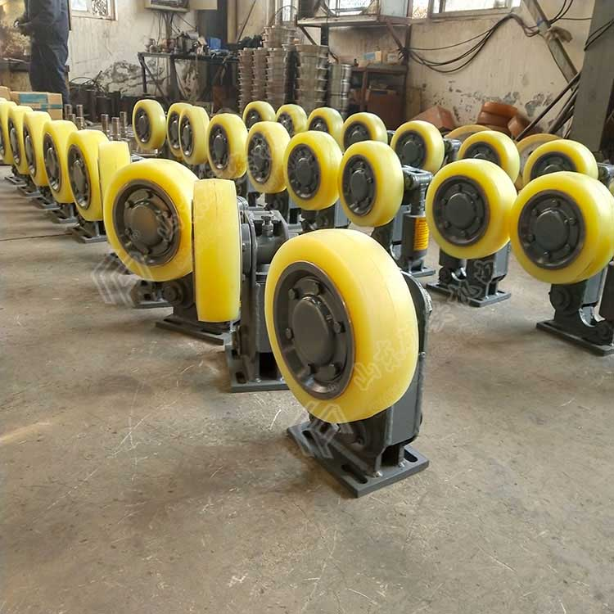
LS30滚轮罐耳

Slide 4

LS30滚轮罐耳特征与原理
滚轮罐耳是组合钢罐道导向装置，滚轮罐耳主要由滚轮、支架、弹簧缓冲装置、底座等组成。弹簧缓冲装置由调节套、调节螺杆、螺母、碟簧轴、导向套、并帽、紧定螺钉、碟簧、平键、缸筒等组成。
滚轮罐耳缓冲装置采用碟形弹簧组，符合煤炭部标准MT236-1991，其作用原理是滚轮受力通过支架、调节套、调节螺杆、碟簧轴施与碟簧上，通过碟簧轴上、下运动释放和压缩碟簧组实现缓冲。
碟簧轴在导向套内及缸筒底部的导向孔内上下运动，碟簧轴下端铣有键槽，受缸筒底部平键的作用碟簧轴不能转动。导向套拧入缸筒并压住碟簧轴使碟簧轴的轴肩压紧碟簧，为了an全可靠导向套用并帽锁紧，并与缸筒一起配钻孔、攻螺纹，用紧定螺钉紧固。
运转中由于滚轮的胶层被磨损，通过调节螺杆调节滚轮使滚轮前倾靠近罐道。调节螺杆一端为左旋螺纹另一端为右旋螺纹，分别拧入调节套和碟簧轴，调整时松开调节螺杆下边的螺母，逆时针转动调节螺杆，螺杆拧出，滚轮前倾靠近罐道，调好后紧固调节螺杆下边的螺母。

Slide 5
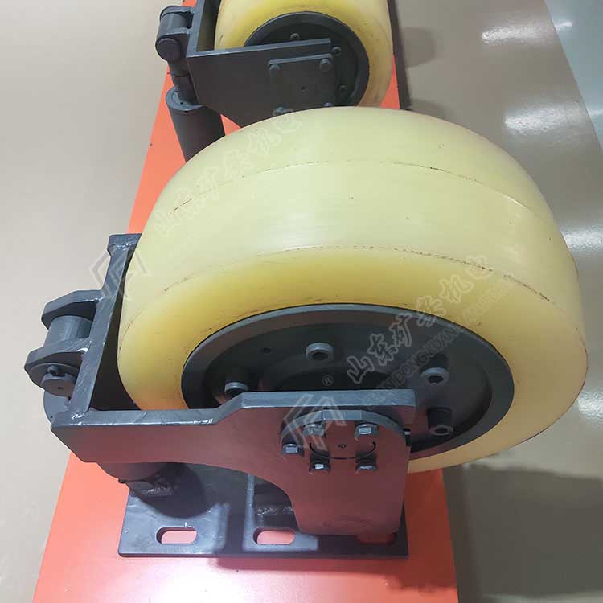
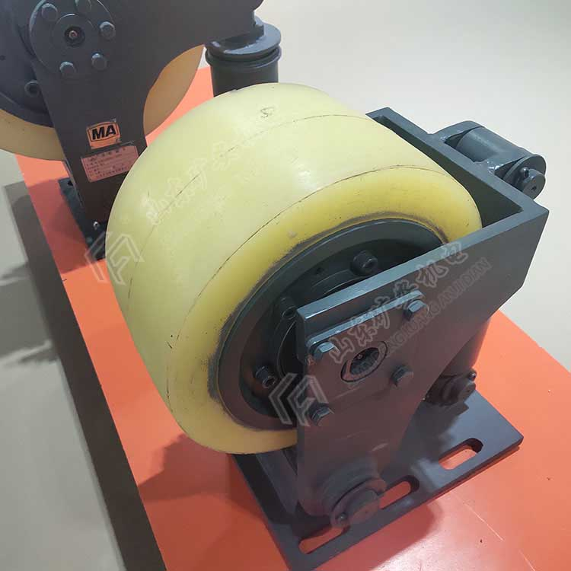
LS30滚轮罐耳
基本参数
型号LS30
承受zui大水平力(kN) 20
重量(kg）191
缓冲行程 mm 13.11

Slide 6
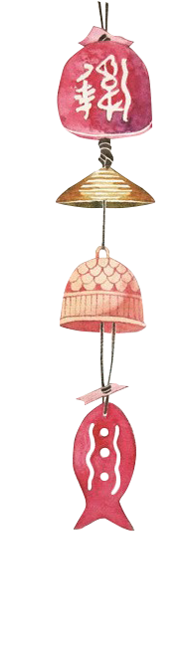



LS30滚轮罐耳使用
根据滚轮磨损情况，应对滚轮进行调整，方法是松开螺杆锁紧螺母，转动螺杆使滚轮靠向罐道，间隙0～2mm，调好后紧固锁紧螺母。

Slide 7

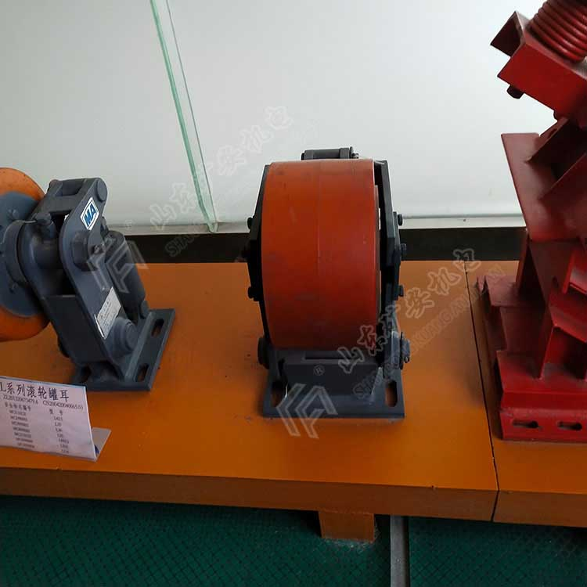
LS30滚轮罐耳注意事项
应定期对滚轮主轴顶丝、螺母、轴端螺母及其余紧固件是否紧固、滚轮是否松旷、滚轮运转和磨损情况及摆架是否变形等进行检查，如发现异常应查明原因，复原后才能使用。
如发现质量问题，不得自行拆卸，应与经销商协商修理或退还，也可直接与本公司联系。

Slide 8
愿/你/去/看/星/辰/大/海
谢谢，观赏。
单击此处输入文本内容，单击此处输入文本内容，单击此处输入文本内容，
单击此处输入文本内容，单击此处输入文本内容，单击此处输入文本内容，单击此处
输入文本内容，单击此处输入文本内容，单击此处输入文本内容
旅 游 相 册
愿/你/归/来/时/仍/是/少/年

